Slide 1
Word2Vec 단어의 분산 표현
Feat. ELMo, BERT, ERNIE

Slide 2
컴퓨터에게 ‘단어’의 의미를 어떻게 알려줄까?

Slide 3
단어 표현의 고전 방식
One-hot encoding
Look-up table

Slide 4
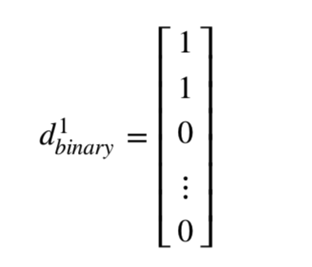
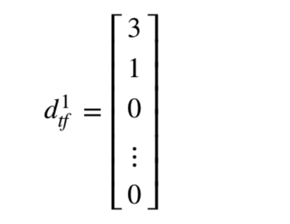
문서 표현의 고전 방식
BOW(Bag-of-Words)
단어가 문서에 존재한다 or 안한다
단어가 문서에 n번 존재한다
- TF(Term Frequency)
단어에 중요도를 할당하고 문서에 등장한 단어 중요도의 가중합을 구한다
- TF-IDF(Term Frequency Inverse Document Frequency)

Slide 5
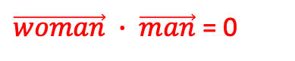
고전 방식의 한계점
Sparse vector여서 생기는 한계
$\vec{woman} ∙ \vec{man}$ = 0
1. Vocab 수가 많아지면 벡터값이 너무 커져서 메모리면에서 비효율적 !
2. 두 단어의 벡터끼리 내적을 하게 되면 0이 되어서 유사도를 구할 수 없다!

Slide 6
행렬곱을 통한 차원 축소
차원축소 목적으로 행렬을 “학습” 시키자
man
girl
boy
girl
man
X
새로운 단어 벡터
boy
(1, 8)
(8, 3)
(1, 3)
학습 !

Slide 7
단어의 벡터 공간에서의 표현
비슷한 의미의 단어에게 비슷한 벡터값을 부여하자!
비슷한 의미의 단어들끼리 뭉치게!

Slide 8
단어의 벡터 공간에서의 표현
친구를 보면 그 사람을 알 수 있다
단어의 주변을 보면 그 단어를 안다
새로운 디자인의 선이 __ 하다.
야, 부엌 좀 __히 하자.
깜빡하고 책상 위를 __하게 치우지 않았다.

Slide 9
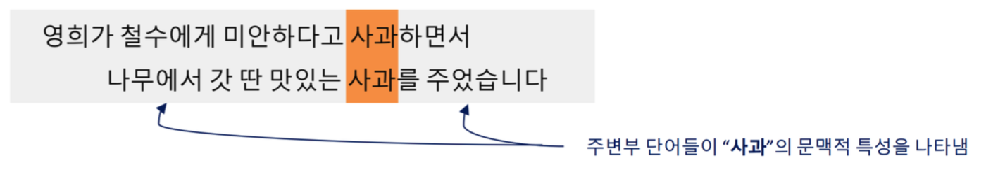
단어의 벡터 공간에서의 표현
단어의 의미는 해당 단어의 주위 문맥이 담고 있다
두 단어의 문맥이 비슷하면 “의미적”으로 유사한 단어
문맥은 정해진 구간(window)내의 단어 즉, 좌우 1~8단어들

Slide 10
Word2vec
Mikolov et al. 2013 (논문 발표)
주변
문맥 단어
주변
문맥 단어
중심
단어
중심
단어
CBOW
Skip-Gram

Slide 11
Word2vec
Skip-Gram
window size : 2
Input
Output

Slide 12
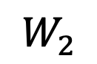
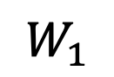
Word2vec
Skip-Gram (iter-1)
window size : 2
INPUT : “I”
OUTPUT : “like”
I
like
playing
football
with
my
friends
I
like
playing
football
with
my
friends
$$W_{1}$$
$$W_{2}$$
(7, 3)
(3, 7)
(1, 3)
(1, 7)
(1, 7)

Slide 13
Word2vec
Skip-Gram (iter-2)
window size : 2
INPUT : “I”
OUTPUT : “playing”
I
like
playing
football
with
my
friends
I
like
playing
football
with
my
friends
$$W_{1}$$
$$W_{2}$$
(7, 3)
(3, 7)
(1, 3)
(1, 7)
(1, 7)

Slide 14
man
INPUT
girl
boy
girl
man
X
boy
man
INPUT
girl
Index = 7
boy
tf.nn.embedding_lookup(W, index)

Slide 15
이렇게 하면 왜..? 왜 비슷한 문맥의 단어끼리 비슷한 벡터를 갖는 걸까?

Slide 16
Word2vec
데이터
sweet, orange, juice
sweet, orange, juice
sweet, apple, juice
sweet, orange, juice
sweet, apple, juice
orange
sweet
juice
apple
orange
sweet
juice
apple

Slide 17
Word2vec
데이터
sweet, orange, juice
sweet, orange, juice
sweet, apple, juice
sweet, orange, juice
sweet, apple, juice
INPUT | OUTPUT
orange | sweet
orange | juice
orange | sweet
orange | juice
orange | sweet
orange | juice
orange
sweet
juice
apple
orange
sweet
juice
apple

Slide 18
Word2vec
데이터
sweet, orange, juice
sweet, orange, juice
sweet, apple, juice
sweet, orange, juice
sweet, apple, juice
INPUT | OUTPUT
apple | sweet
apple | juice
apple | sweet
apple | juice
orange
sweet
juice
apple
orange
sweet
juice
apple

Slide 19
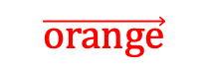

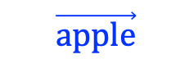
Word2vec
orange
sweet
juice
apple
orange
sweet
juice
apple
$$\vec{orange}$$
orange
sweet
juice
apple
orange
sweet
juice
apple
$$\vec{apple}$$
$$\vec{orange}≈\vec{apple}$$

Slide 20
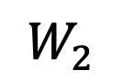
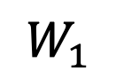
학습 트릭
Softmax를 모든 vocab에 대해서 계산하는건 비용이 큼
$$W_{1}$$
$$W_{2}$$
30,000 차원
128 차원
128 x 30,000 = 3,840,000 파라미터 계산 !!

Slide 21
학습 트릭
Sampled Softmax
tf.nn.sampled_softmax_loss
$$W_{1}$$
$$W_{2}$$
30,000 차원
128 차원
30,000 다 계산하지 말고 일부분만 계산!!

Slide 22
학습 트릭
Negative Sampling
문맥 안에 있는 단어들은 clean
문맥 밖에 있는 단어들을 noise로 간주
중심단어와 어떤 단어가 입력 받았을 때 그 단어가 noise인지 clean인지 분류하는 이진분류방법
tf.nn.nce_loss
clean
noise

Slide 23
여전한 한계점
신조어 및 학습에서 보지 못한 단어에 대한 처리 한계
<unk> 토큰으로 통일하기 때문에 서로 다른 단어가 동일한 벡터를 갖게 됨
이를 해결하기 위해 “FastText”, “Subword Tokenizer”와 같은 기법이 등장
동음이의어에 대한 처리 한계
과일에서의 “apple”과 회사에서의 “apple”에 대해서 구분을 못함
이를 해결하기 위해 “ELMo”, “BERT”, “ERNIE”, “XLNet” .. 등등 요새 대세인 주변 문맥에 따라 단어 벡터가 달라지는 “Contextualized Word Embedding” 기법 등장

Slide 24
요즘 트렌드
“ELMo”, “BERT”, “ERNIE” 의 등장으로 자연어처리 분야는 pre-trained language 모델의 시대가 열렸다
이 모델들(ELMo제외)은 Transformer 모델을 기반으로 한다

